Slide 1
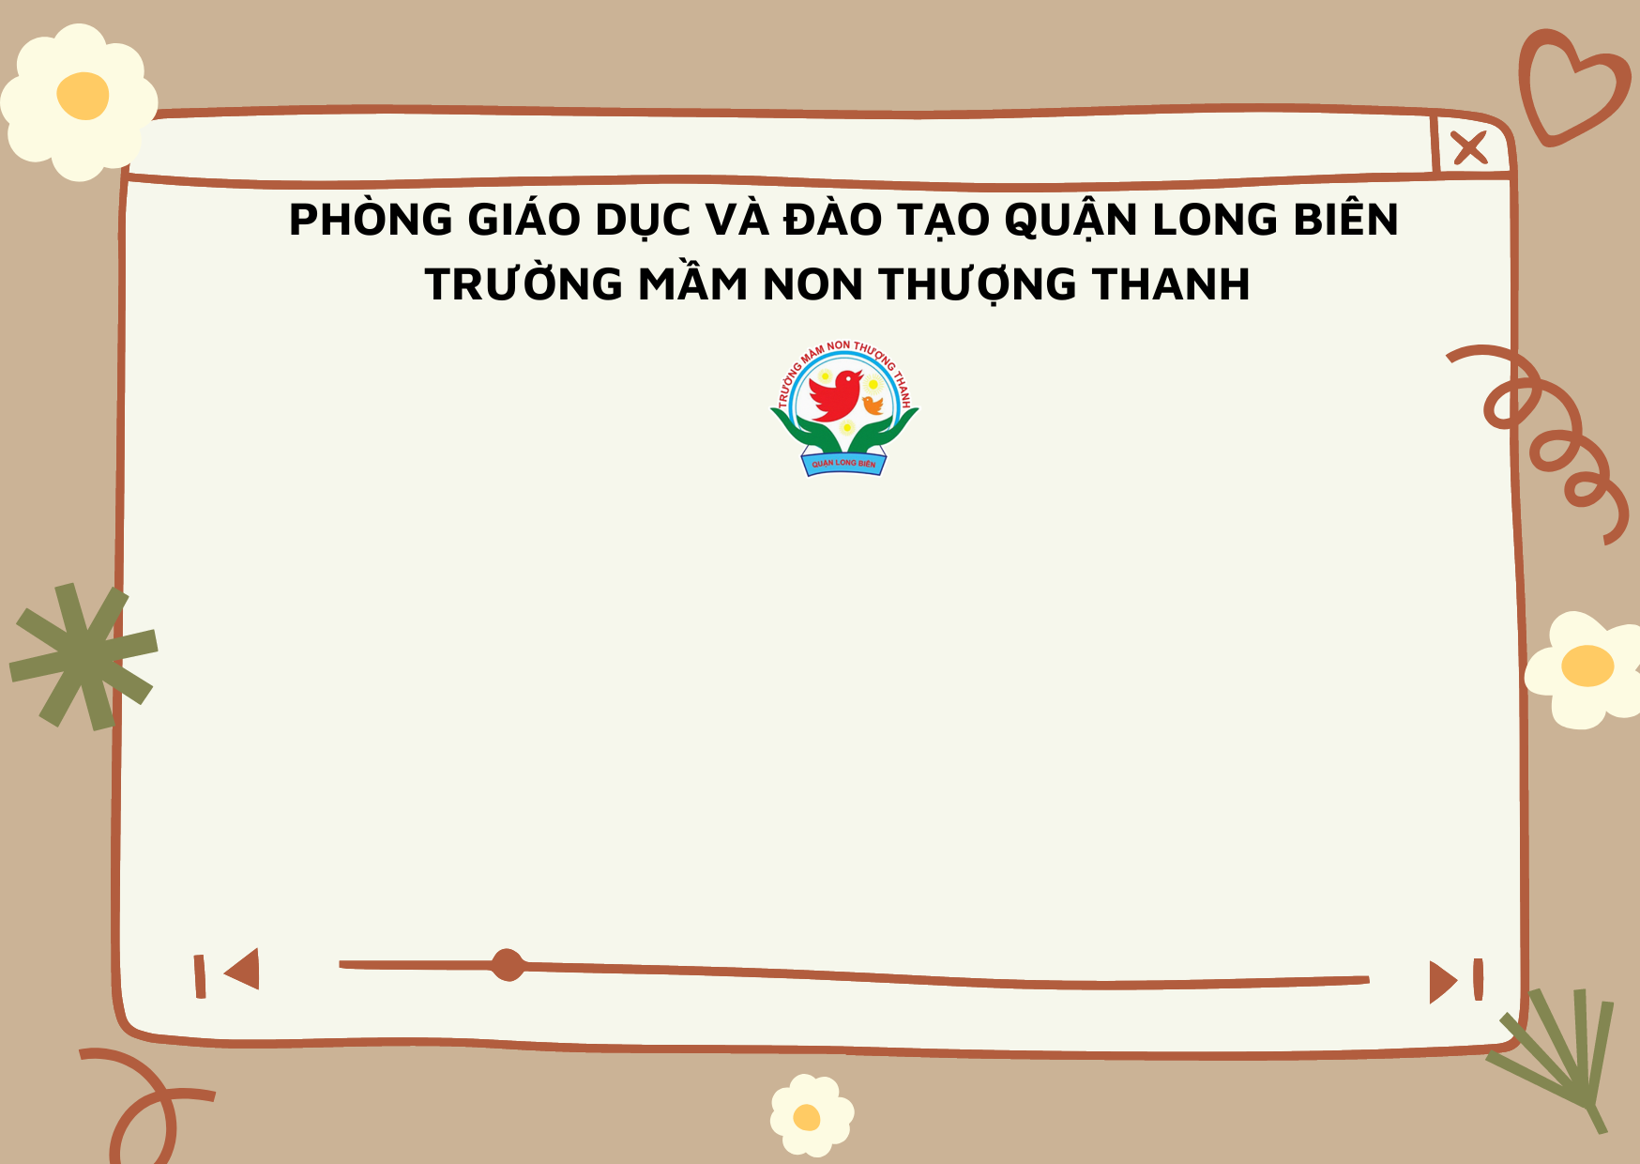

LĨNH VỰC PHÁT TRIỂN NHẬN THỨC
            Đề tài: Dạy trẻ đếm trong phạm vi 3
            Lứa tuổi: MGB (3 - 4 tuổi)
            Số lượng: 18 – 20 trẻ
            Thời gian: 20 – 25 phút
            GV dạy: Nguyễn Thị Thanh Giang
Năm học 2022-2023

Slide 2
MỤC ĐÍCH - YÊU CẦU

Slide 3

ĐẾM SỐ LƯỢNG TRONG PHẠM VI 3

Slide 4
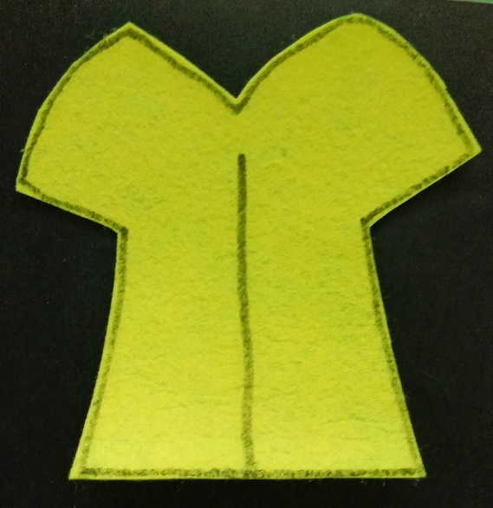

Slide 6


Slide 9
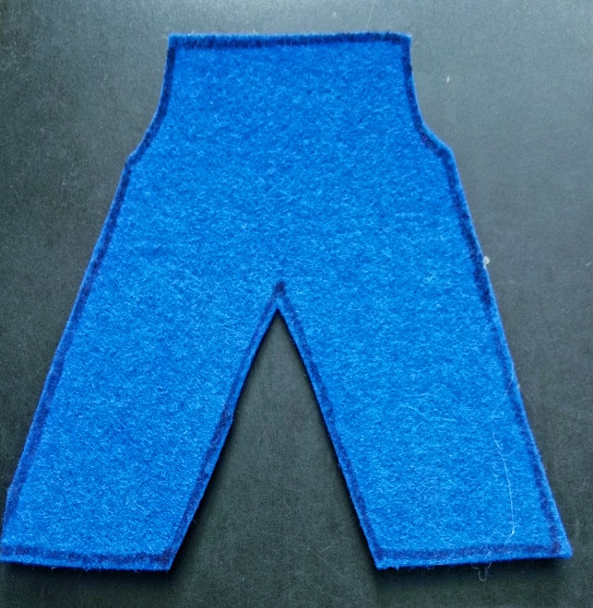

Slide 11

TRÒ CHƠI
LÀM THEO HIỆU LỆNH

Slide 12
TRÒ CHƠI
KẾT BẠN

Slide 13


